Slide 1
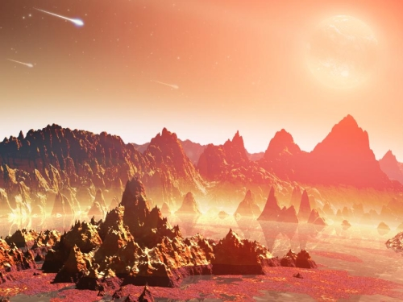
Архейська ера
Робота
Дениско Ольги 11-а

Slide 2
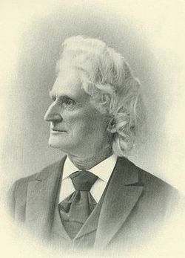
1872 рік
американський геолог
Джеймс Дана
запропонував термін “Архей”

Slide 3
Геохронологическая шкала
Эон |  | Эра | Период
Ф а н е р о з о й |  | Кайнозой | Четвертичный
 |  |  | Неоген
 |  |  | Палеоген
 |  | Мезозой | Мел
 |  |  | Юра
 |  |  | Триас
 |  | Палеозой | Пермь
 |  |  | Карбон
 |  |  | Девон
 |  |  | Силур
 |  |  | Ордовик
 |  |  | Кембрий
Д о к е м б р и й | П р о т е р о з о й | Нео- протерозой | Эдиакарий
 |  |  | Криогений
 |  |  | Тоний
 |  | Мезо- протерозой | Стений
 |  |  | Эктазий
 |  |  | Калимий
 |  | Палео- протерозой | Статерий
 |  |  | Орозирий
 |  |  | Риасий
 |  |  | Сидерий
 | А р х е й | Неоархей
 |  | Мезоархей
 |  | Палеоархей
 |  | Эоархей
 | Катархей
Источник
Періоди архейської ери
Еоархея
Неоархея
Палеоархея
Мезоархея

Slide 4
Геологія

Slide 5
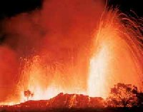
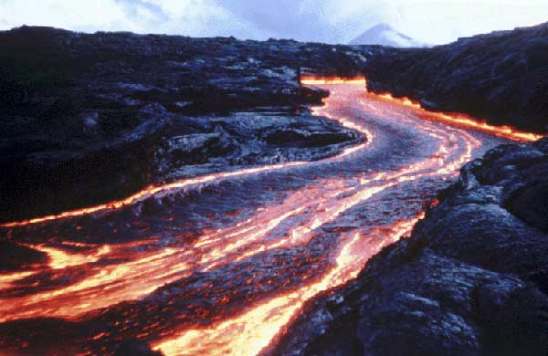
Еоархей
4- 3,6 млрд р. тому

Slide 6
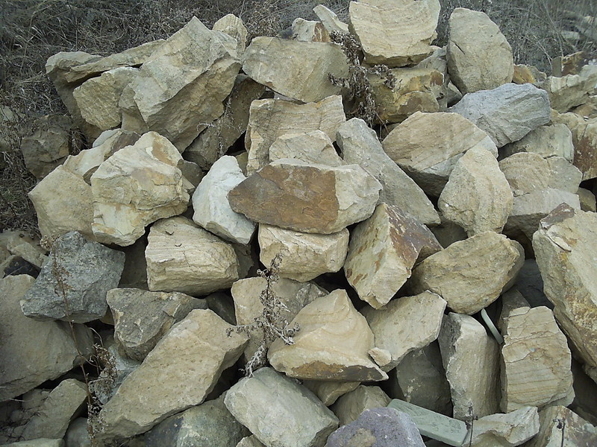
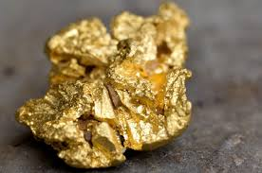
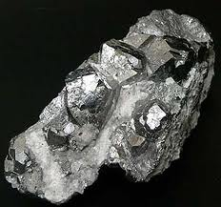
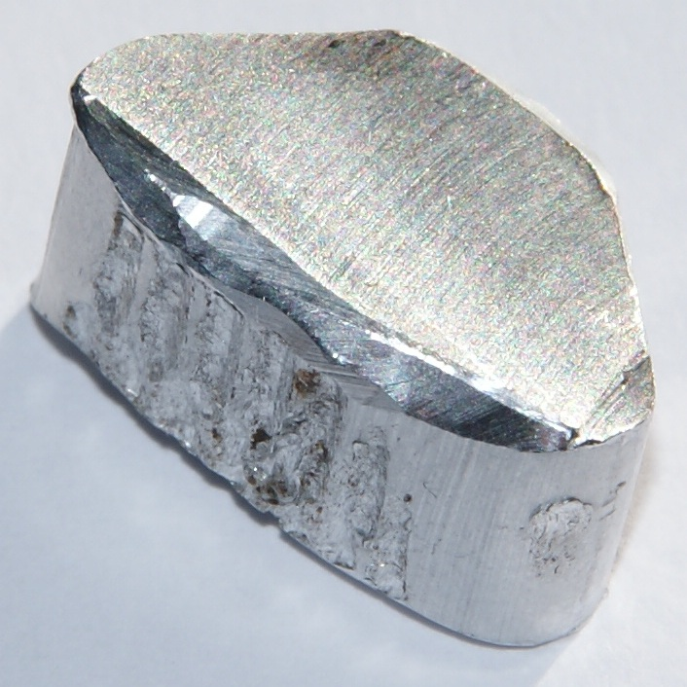
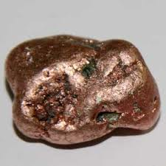

Slide 7
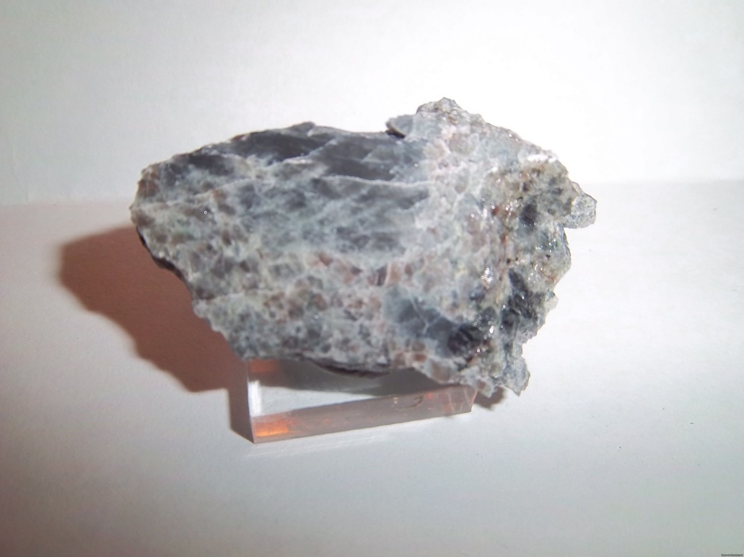
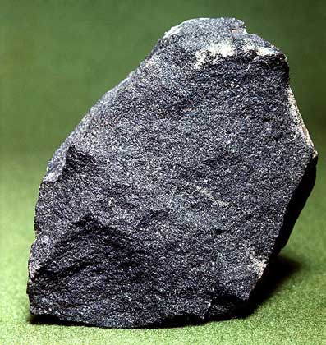
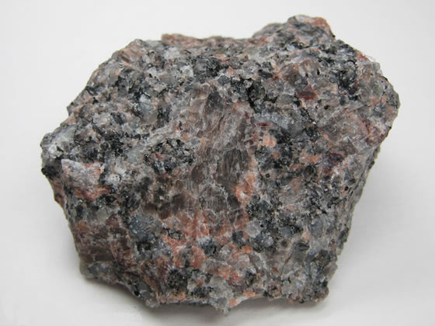
Діорит
Анортозит
Граніт

Slide 8
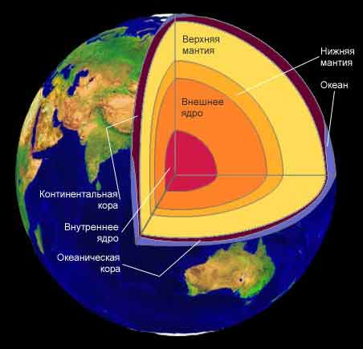
Палеоархея
3,6- 3,2 млрд років тому
Завершення формування твердого ядра Землі

Slide 9
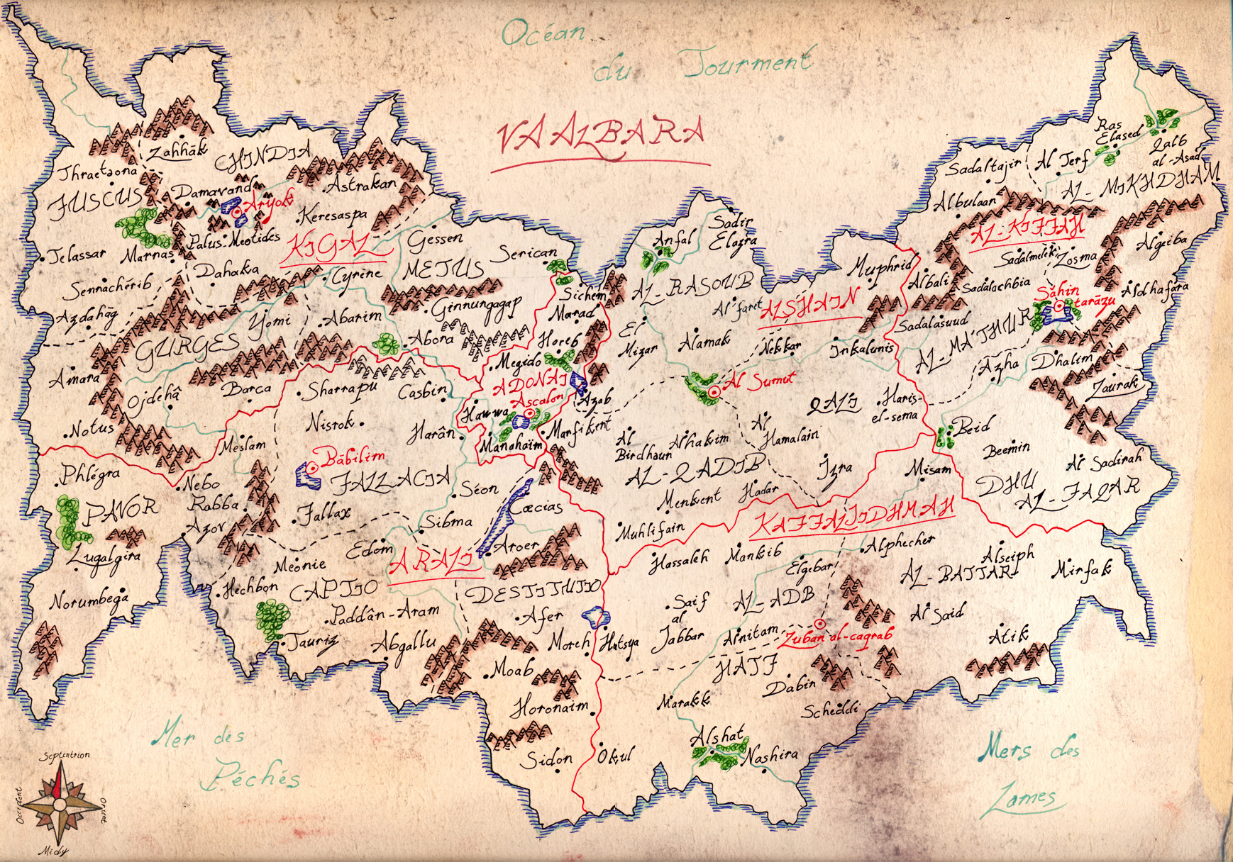
Збільшення кількості води на землі
Зменшення вмісту вуглекислого газу в атмосфері

Slide 10
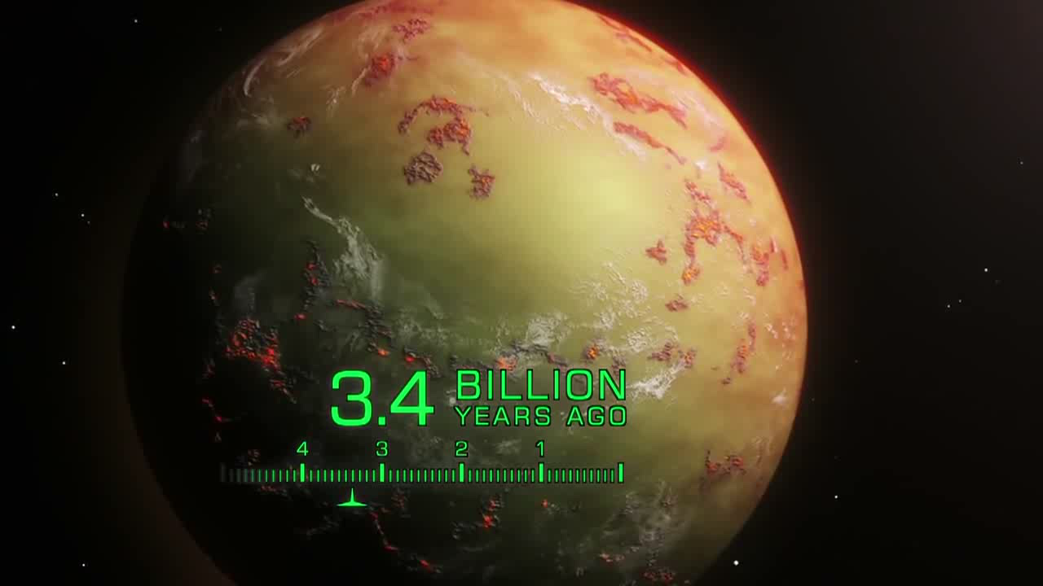

Slide 11
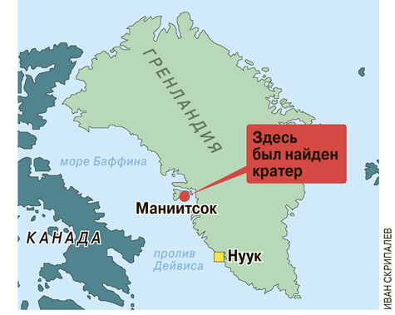
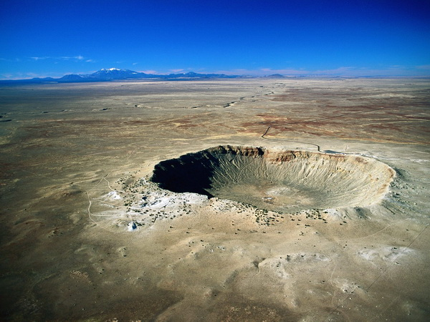
Мезоархей
3,2- 2,8 млрд років тому

Slide 12
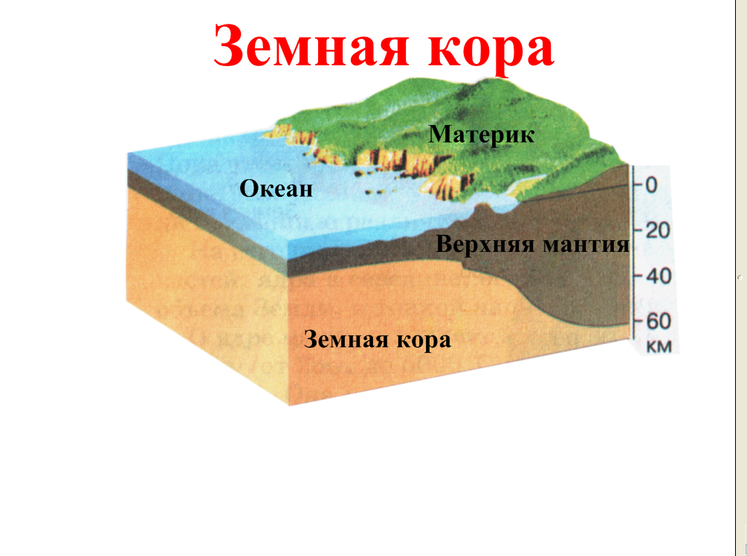
Неоархея
2,8-2,5 млрд років тому
Формується континентальна земна кора

Slide 13
Атмосфера
і
клімат

Slide 14
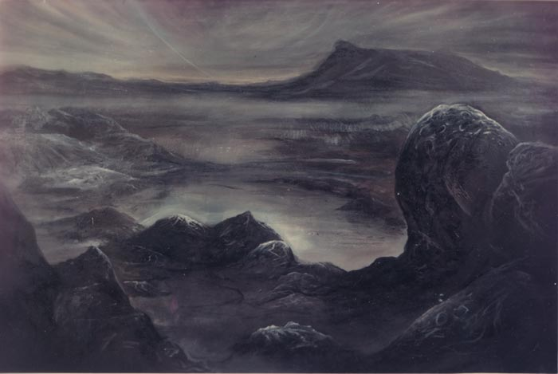
Художник Канаєв С.М.
“Архейська ера”

Slide 15
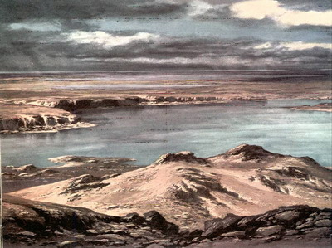

Slide 16
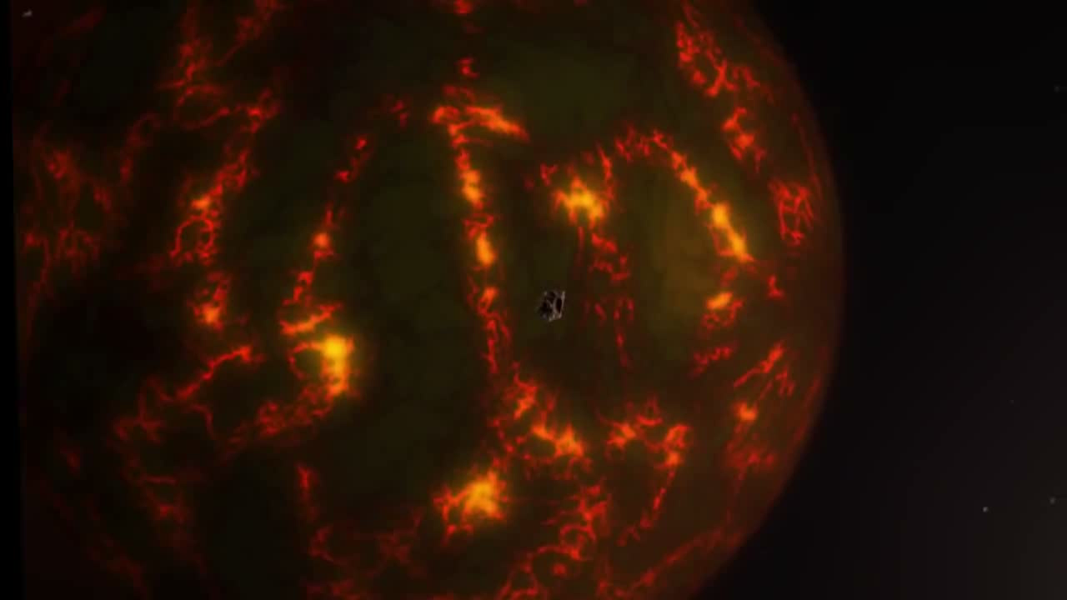

Slide 17
Флора
і
Фауна

Slide 18
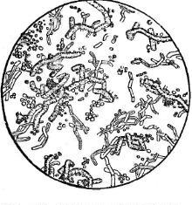
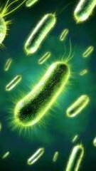

Slide 19
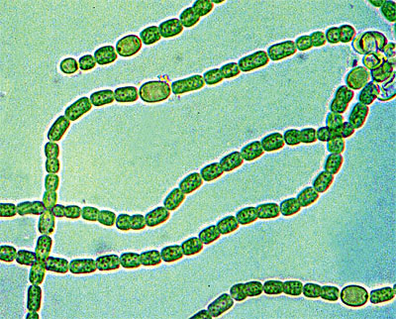
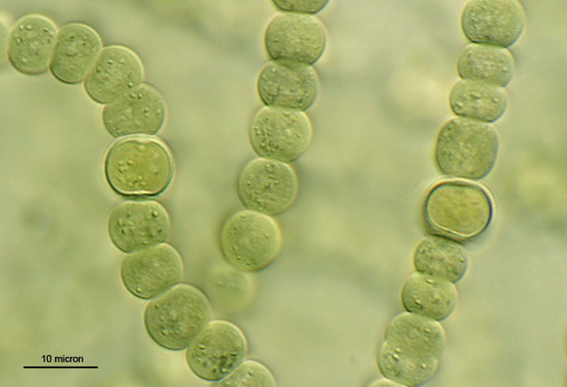
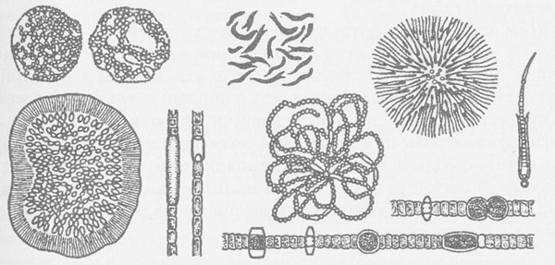

Slide 20
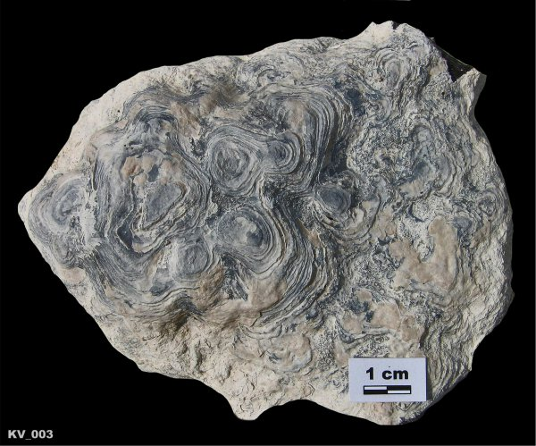
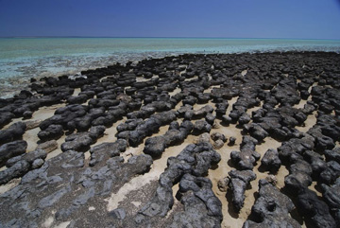
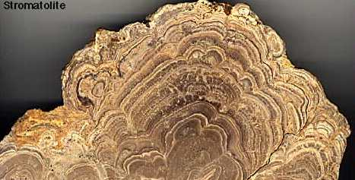
Строматоліти

Slide 21
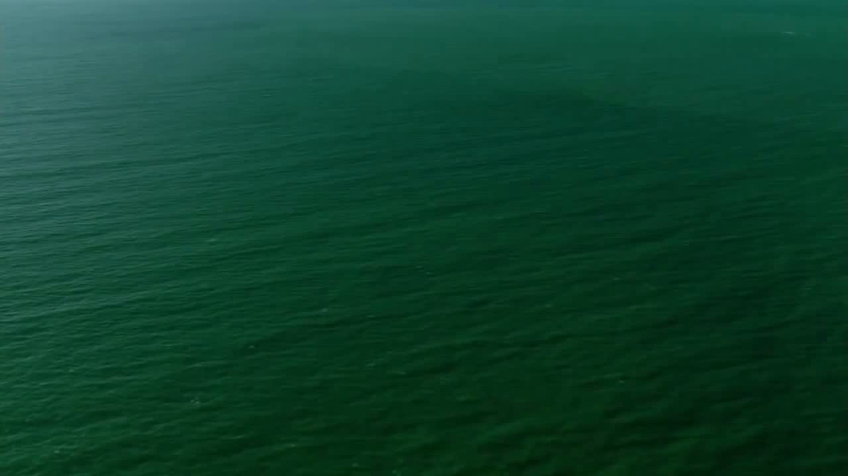

Slide 22
Дякую за увагу!

